Slide 1


Slide 2
ΠΟΙΟΙ ΕΙΜΑΣte
Γιώργος Τσιρίδης – Project Manager, Planning, Design, Testing
icsd13187
icsd13187@aegean.gr
Ιωάννης Σταύρου – Developer, Database Administrator, Testing
icsd14190
icsd14190@icsd.aegean.gr

Slide 3
ΣΤΟΧΟΙ ΕΦΑΡΜΟΓΗΣ “karlovasi home”
Η εφαρμογή Karlovasi Home δίνει την δυνατότητα στους χρήστες της να ψάξουν και να βρουν σπίτι σύμφωνα με διάφορα κριτήρια όπως τ.μ., περιοχή, θέρμανση κλπ. Ο χρήστης μέσα από την εφαρμογή θα μπορεί να πραγματοποιήσει τις εξής λειτουργίες:
Αναζήτηση σπιτιού με ανάλογα κριτήρια
Εμφάνιση στοιχείων επικοινωνίας
Εύρεση σπιτιού μέσω Google Maps
Αποθήκευση αγαπημένων σπιτιών
Καταχώρηση αγγελίας σπιτιού

Slide 4
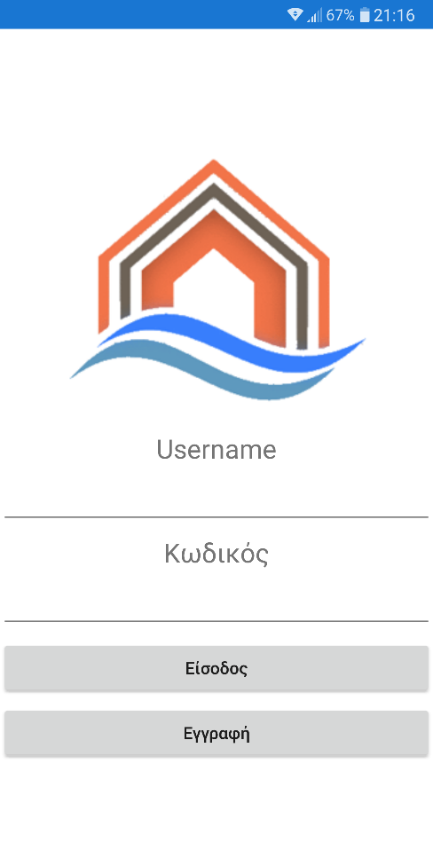
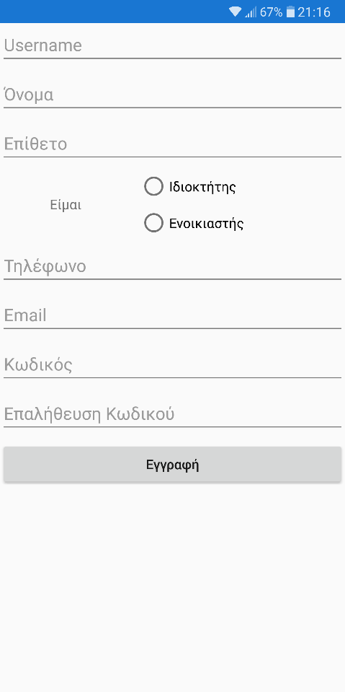
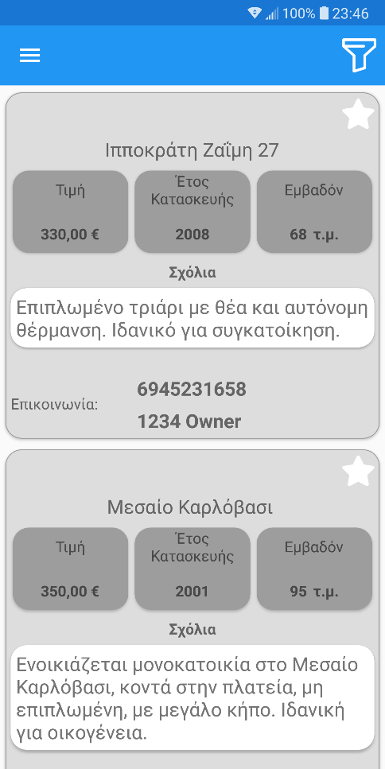
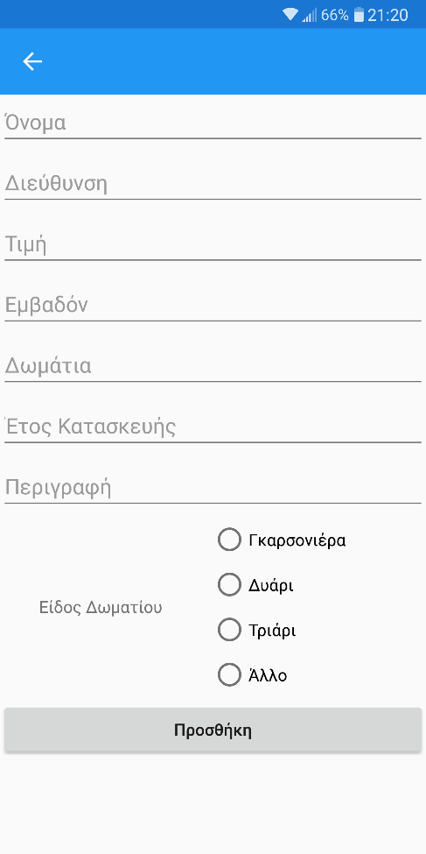
ΚΥΡΙΕΣ ΟΘΟΝΕΣ ΕΦΑΡΜΟΓΗΣ(1/2)
Log In Register Αναζήτηση Σπιτιού Καταχώρηση Σπιτιού

Slide 5
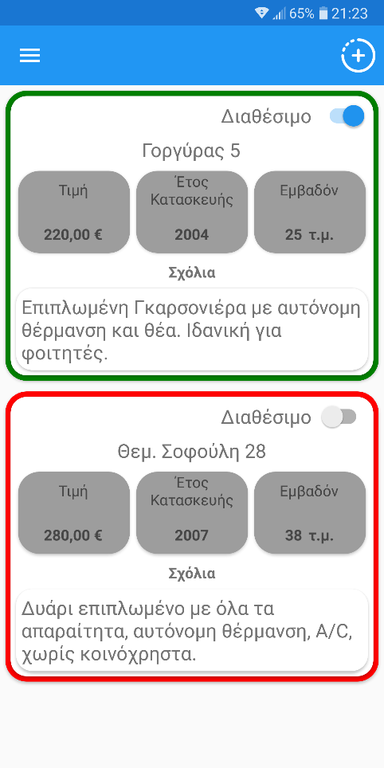
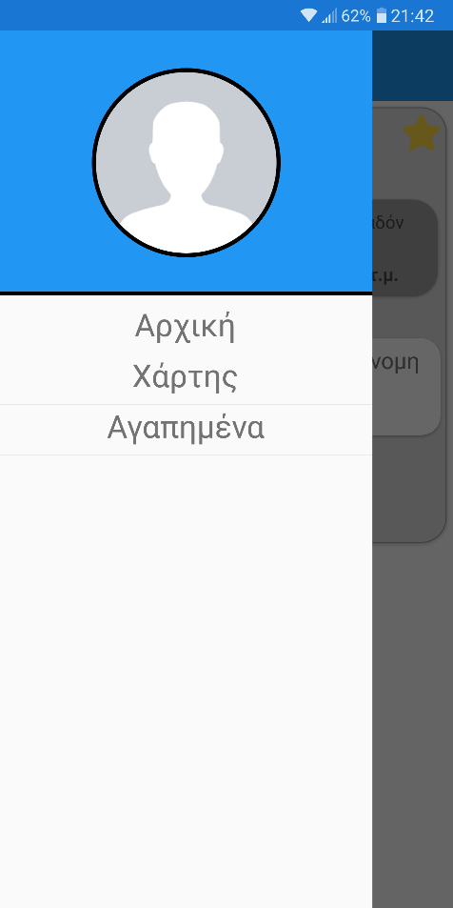
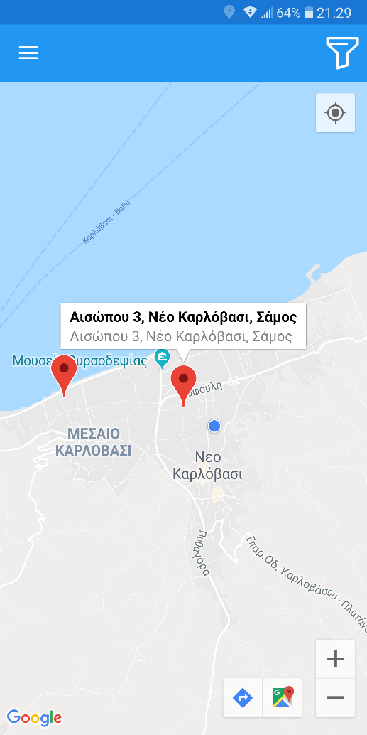
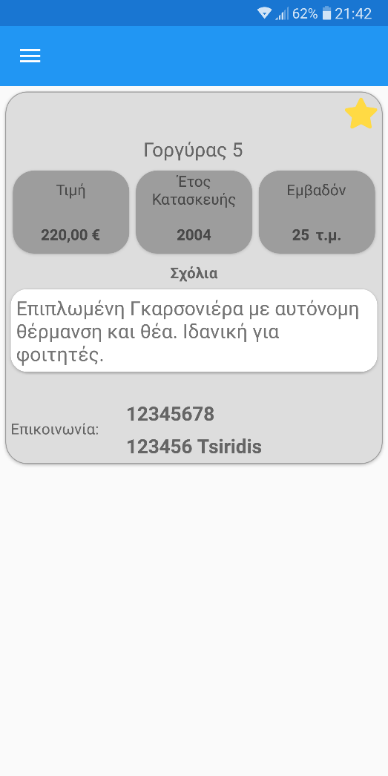
ΚΥΡΙΕΣ ΟΘΟΝΕΣ ΕΦΑΡΜΟΓΗΣ(1/2)
Διαχείριση Σπιτιών Επιλογές Χρήστη Χάρτης Σπιτιών Αγαπημένα Σπίτια

Slide 6
ΤΙ ΔΕΝ ΕΧΕΙ ΥΛΟΠΟΙΗΘΕΙ/ΠΡΟΒΛΗΜΑΤΑ
Κατά την διάρκεια υλοποίησης της εφαρμογής συναντήσαμε ελάχιστα προβλήματα. Παρόλα αυτά, κάποιες βελτιώσεις θα μπορούσαν να είναι:
Αναζήτηση σπιτιών με συγκεκριμένα κριτήρια
Upload Φωτογραφιών

Slide 7
ΕΠΟΜΕΝΑ ΒΗΜΑΤΑ
Κατά την συνέχεια υλοποίησης της εφαρμογής, θα θέλαμε να ασχοληθούμε με την επίλυση των παραπάνω προβλημάτων καθώς επίσης:
Άμεση επικοινωνία των χρηστών.
Update στο UI.

Slide 8
ΕΥΧΑΡΙΣΤΟΥΜΕ!

